Slide 1
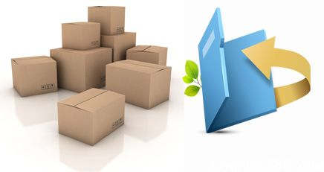
基于Flask框架的物资管理系统 ——设计与实现
汇报人：吴桐
指导教师：任桐炜
时间：2016年5月

Slide 2

物资管理系统的设计与实现
项目背景介绍
相关技术介绍
项目需求分析
目录
项目设计方案
项目关键实现
总结展望工作

Slide 3


物资管理系统的设计与实现
项目背景介绍
查
增
易出错
删
改
借
易丢失
还
转
操作权限难保证
报废
……
不支持批量操作
同步更新难

Slide 4
物资管理系统的设计与实现
项目背景介绍
上海易安信公司的UFE部门，遇到了类似的问题，于是设计与实现了物资管理系统来更好地管理物资
论文所设计与实现的物资管理系统，是一个应用于公司内部的网上管理系统；是着力于改善传统的Excel表格记录和管理的方式，实现物资管理自动化的信息系统；是能够对物资设备进行资源请求、归还、报废、转交、编辑、检索等操作，能够导入导出Excel表格，进行在线消息通知和邮件通知，让物资的状态变化及时通知到相关人员的管理信息系统。

Slide 5

物资管理系统的设计与实现
相关技术介绍
物资管理系统采用Flask框架帮助实现服务器端后台，是轻量级的支持网络开发的python框架
基于Werkzeug（ WSGI工具箱）、Jinja 2 和一些知名的开源库
拥有RESTful请求适配，支持安全的cookies访问，兼容WSGI 1.0
约定俗成的部分是，在应用的根目录下，需要创建两个文件夹，一个需要命名为templates，存放html模板文件，还有一个需要命名为static，存放css, js, 图片和其他静态资源
/yourapplication /runserver.py /yourapplication /__init__.py /views.py /static /style.css /templates /layout.html

Slide 6

物资管理系统的设计与实现
相关技术介绍
Bootstrap是HTML、CSS、JavaScript的前端开发框架
Bootstrap以JQuery插件的形式提供了很多JavaScript组件，也扩展了现有组件的功能
Bootstrap使得实现一个响应式网站更加方便

Slide 7


物资管理系统的设计与实现
相关技术介绍
用python实现的开源软件，提供SQL工具包和对象关系映射的服务
实现了对象关系映射（ORM）的服务，提供了数据映射模式
Flask-SQLAlchemy给Flask框架提供了SQLAlchemy的支持
Jinja2是python模板引擎
支持传参，模板继承，以及一些循环、判断语句
不只是能够输出HTML或者XML文件，还能渲染出邮件、CSS、JavaScript文件

Slide 8
物资管理系统的设计与实现
项目需求分析
小组领导 | 关心项目的时间、进度和花费的人力物力财力，希望能够以较小的成本完成基本满足工程师需求的物资管理系统
系统管理员 | 关心每一个物资的信息是否完整、正确，关心每一个物资的状态及历史信息，以及状态更新是否能及时通知，是否方便导入导出Excel表格以兼容传统管理方式
系统用户 | 关心是否方便查询设备，方便进入到管理自己拥有的或者借用的设备的页面

Slide 9
物资管理系统的设计与实现
项目需求分析
需求 | 优先级
物资记录的增，删，改，查 | P0
对物资的请求，归还，报废，转让 | P0
导入导出Excel表格 | P0
用户记录的增，删 | P1
消息通知 | P1
邮件通知 | P2
历史记录查看 | P3

Slide 10
物资管理系统的设计与实现
项目需求分析
非功能需求 | 描述
易用性 | 用户要能够方便地通过他们可用的途径来访问系统，比如通过浏览器访问，而且用户界面应该要简洁美观，界面上所有的按钮是所见即所得的，用户体验较好，比如可以批量操作
可维护性 | 系统应该能够方便地配置，代码应该能够易被理解和维护，所以应该有较好的注释以及采用部门同事熟悉的编程语言，模块划分得当容易被维护等等
可扩展 | 系统要能够方便扩展业务功能，比如支持统计的业务，并且在技术上的选择也要考虑支持可扩展性

Slide 11
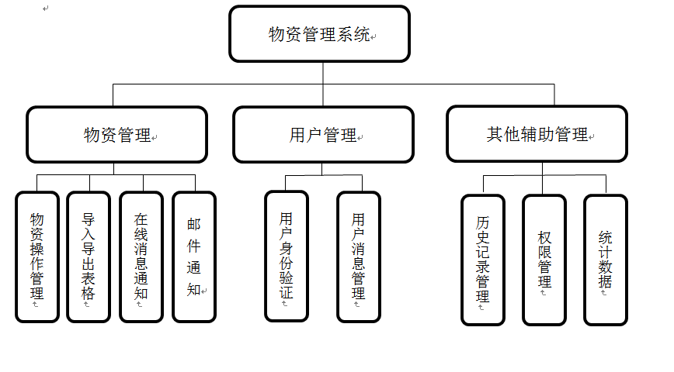
物资管理系统的设计与实现
项目设计方案
功能模块划分

Slide 12
物资管理系统的设计与实现
项目设计方案
表现层
架构设计
Bootstrap框架
CSS
JQuery
JavaScript
HTML
Flask框架
逻辑层
路由控制逻辑
业务服务逻辑
数据层
数据访问
数据模型
SqlAlchemy数据库工具

Slide 13
物资管理系统的设计与实现
项目设计方案
开 发 视 图

Slide 14
物资管理系统的设计与实现
项目设计方案
模板继承

Slide 15
物资管理系统的设计与实现
项目设计方案
物资记录
字段名称 | 字段类型 | 解释
id | Integer | 主键，自增
tag | String(64) | 物资的标签
name | String(64) | 物资名称
PN | String(64) | Part Number
SN | String(64) | Serial Number
shipping | String(64) | 物资的运送情况
capital | String(64) | 属于购买还是自产
disposition | String(64) | 安排情况
state | String(64) | 状态
owner | String(64) | 外键，该物资的负责人
user | String(64) | 使用者

Slide 16
物资管理系统的设计与实现
项目设计方案
用户记录
字段名称 | 字段类型 | 解释
id | Integer | 主键，自增
email | String(64) | 用户邮箱，并设置为唯一性
username | String(64) | 用户名称，并设置为唯一性
password_hash | String(64) | 登录密码
owned_invs | relationship | 负责的物资

Slide 17
物资管理系统的设计与实现
项目设计方案
历史记录
字段名称 | 字段类型 | 解释
id | Integer | 主键，自增
invid | Integer | 物资ID
username | String(64) | 操作人的用户名
operation | String(64) | 操作名称
time | String(64) | 日期时间

Slide 18
物资管理系统的设计与实现
项目关键实现

Slide 19
物资管理系统的设计与实现
项目关键实现

Slide 20
物资管理系统的设计与实现
项目关键实现

Slide 21
物资管理系统的设计与实现
项目关键实现

Slide 22
物资管理系统的设计与实现
项目关键实现

Slide 23
物资管理系统的设计与实现
总结与展望

Slide 24
谢谢！

